Slide 1
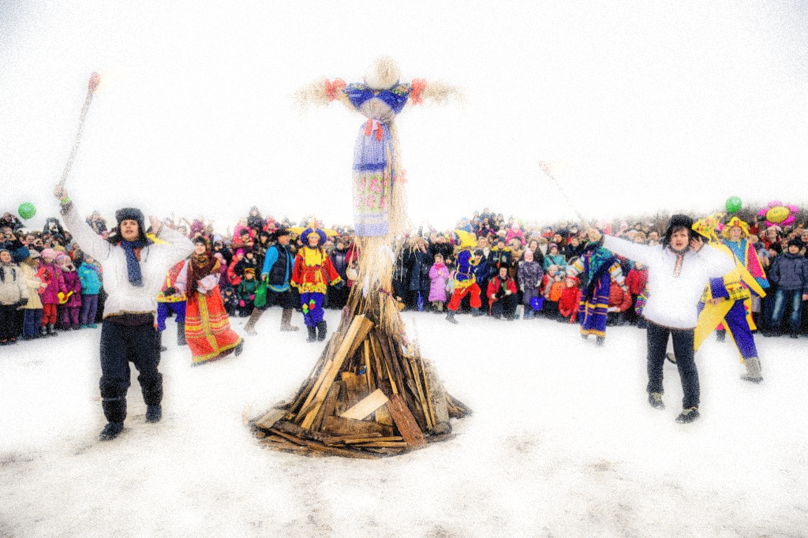
МАСЛЕНИЦА
НА РУСИ: ИСТОРИЯ
И ТРАДИЦИИ.
Выполнила: воспитатель МБДОУ д/с «Малыш»
Якубович Татьяна Михайловна

Slide 2
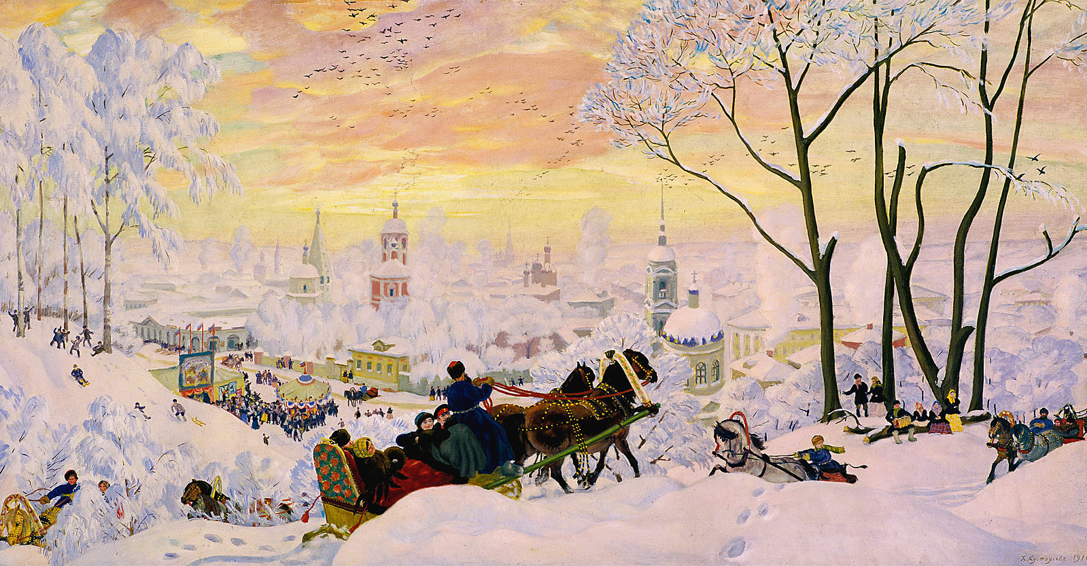
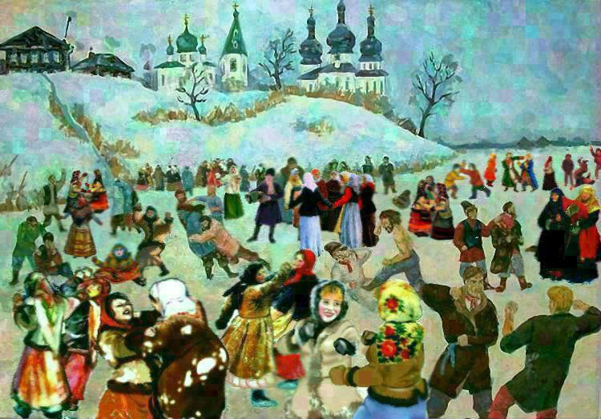
Так что же такое Масленица, как и когда ее отмечают и кто принес в нашу жизнь этот замечательный яркий, весенний праздник?
Масленица — это восточнославянский традиционный праздник, отмечаемый в течение недели перед Великим постом, в народном праздник символизирует границу зимы и весны.
Дата Масленицы меняется каждый год в зависимости от даты празднования Пасхи.

Slide 3
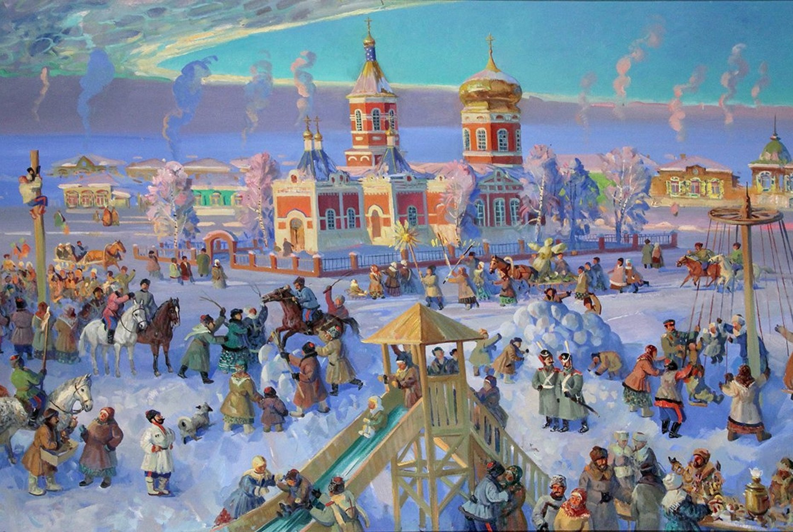
Традиционные атрибуты народного празднования Масленицы — чучело Масленицы, забавы, катание на санях, гулянья; у русских — блины и лепёшки, а у белорусов и украинцев — вареники, сырники и колодка. С давних времён Масленица самый весёлый предвесенний праздник, он длился целую неделю: ярмарки, уличные игры, выступления ряженых, пляски, песни.

Slide 4
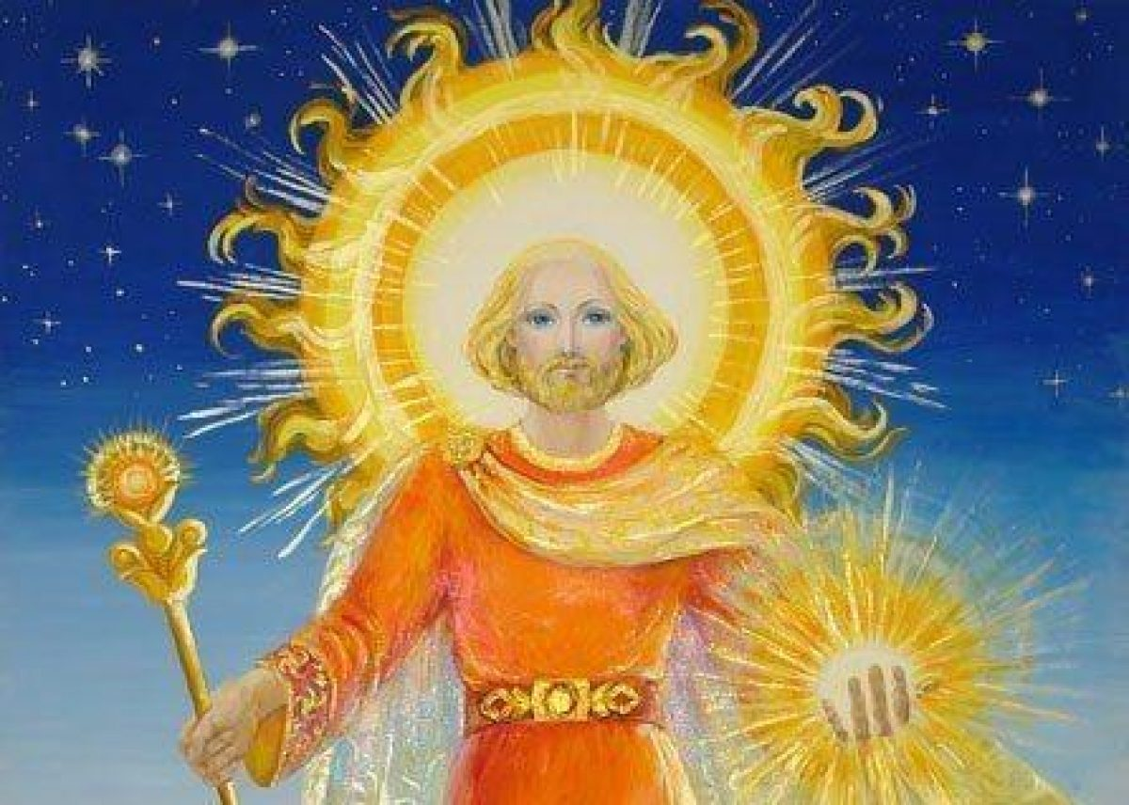
На Руси издавна было принято отмечать смену времен года. Зима всегда была трудным временем для людей: холодно, голодно, темно. Потому приходу весны особенно радовались, и это обязательно нужно было отпраздновать. Наши предки говорили, что молодой Весне сложно одолеть старую коварную Зиму. Чтобы помочь Весне прогнать Зиму, устраивали веселые гулянья на Масленицу.
Прощаясь с Зимой, древние славили Ярилу — языческого бога солнца и плодородия. Ярило представлялся русичам в образе молодого мужчины, ежегодно умиравшего и вновь воскресавшего. Ярило, воскреснув, дарил людям солнце, а солнечное весеннее тепло — это первый шаг на пути к обильному урожаю. До крещения Руси праздник Масленицы отмечали 7 дней перед днем Весеннего Равноденствия и еще неделю после.

Slide 5
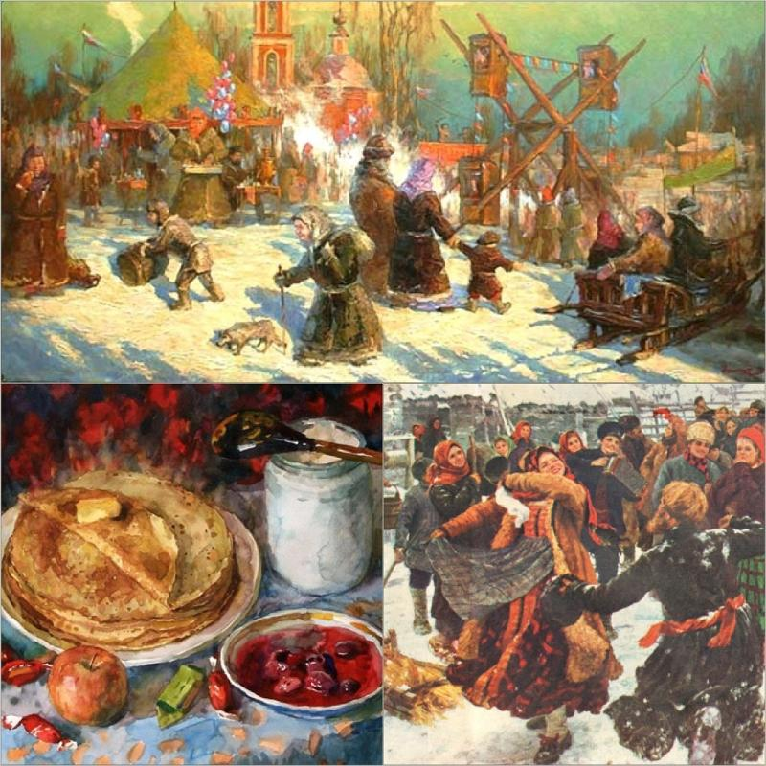
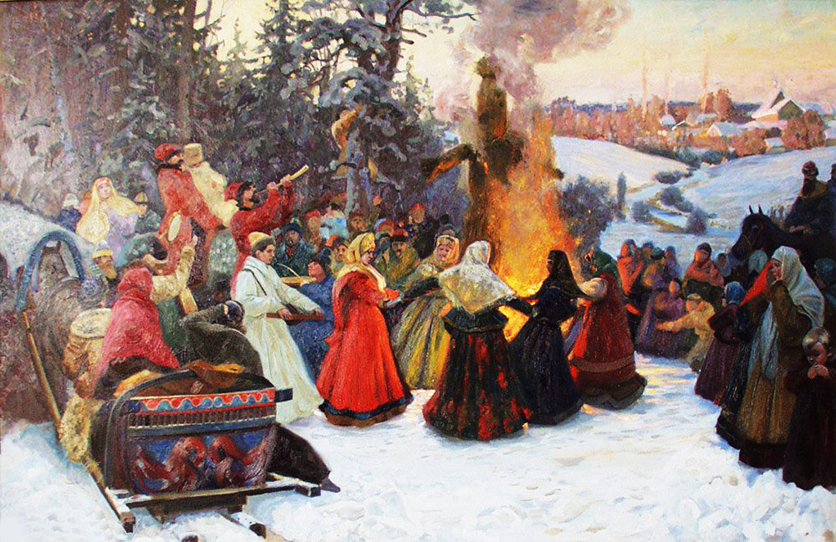
С принятием христианства время празднования Масленицы сдвинулось и сократилось на целую неделю. Отменить Масленицу и запретить развлечения церковь не решилась, уж слишком значимым был этот праздник для народа. Но масленичная неделя достаточно гармонично вписалась и в христианские традиции. Масленицу стали праздновать накануне Великого поста.
За неделю перед Великим Постом мясо есть уже нельзя, но людям и не особо это надо, ведь на Масленицу пекут блины.
Их вполне хватает, чтобы чувствовать себя сытыми и не страдать от отсутствия мясной пищи. Это прекрасная возможность для православного наесться перед Великим Постом.

Slide 6
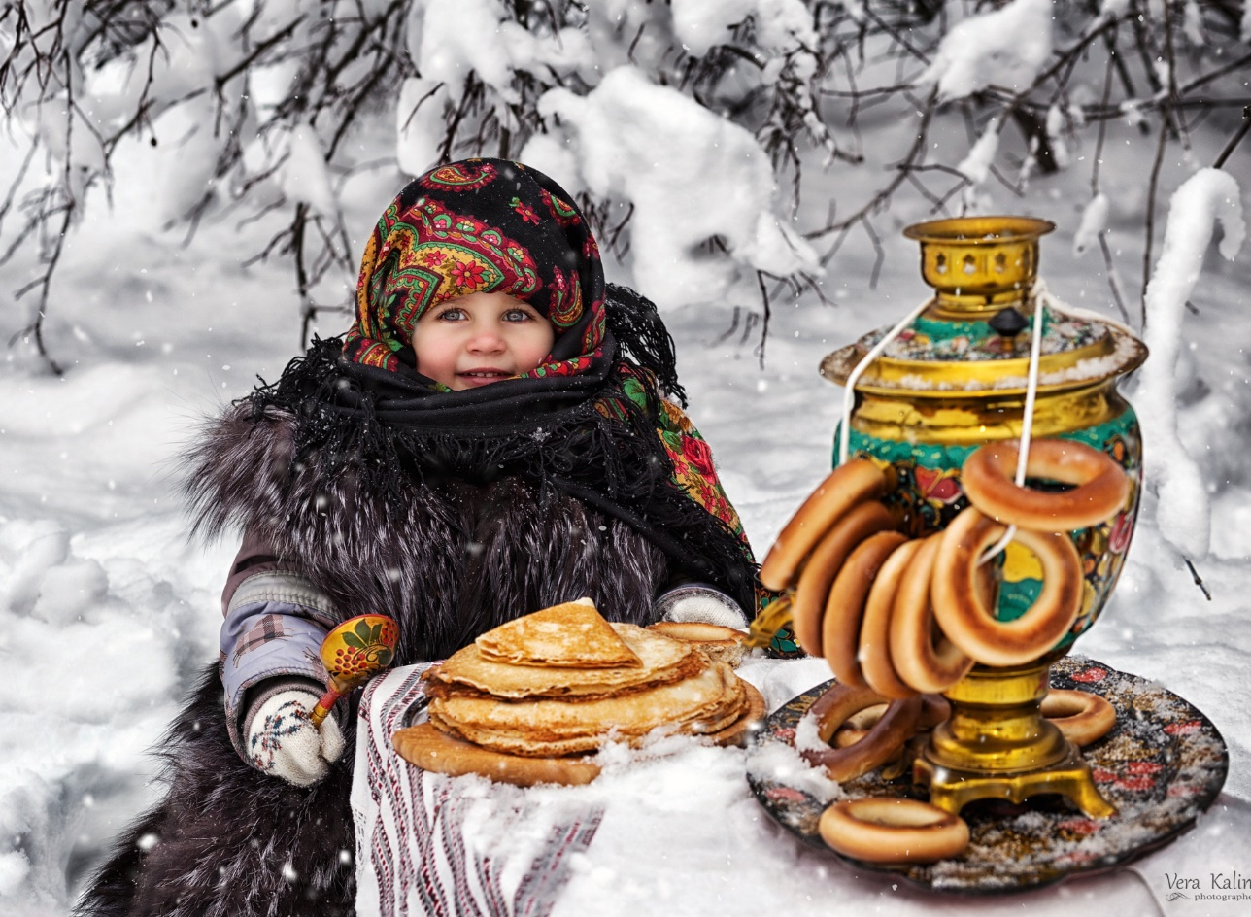
Так почему же Масленица так называется? Наиболее распространенной является версия о том, что на Масленицу люди старались задобрить, то есть умаслить весну. Поэтому празднования так и назвали — «Масленицей».
По другой версии это название появилось уже после принятия христианства. Ведь нельзя есть мясо, но можно употреблять молочные продукты. Поэтому люди пекли блины и обильно поливали их маслом. Отсюда будто бы и пошло название, связанное с масляными блинами.
Еще эту неделю называли мясопустной — из-за того, что происходит воздержание от мяса, и сырной – потому что на этой неделе едят много сыра.
Масленицу в народе так же называли «честной», «широкой», «обжорной».

Slide 7
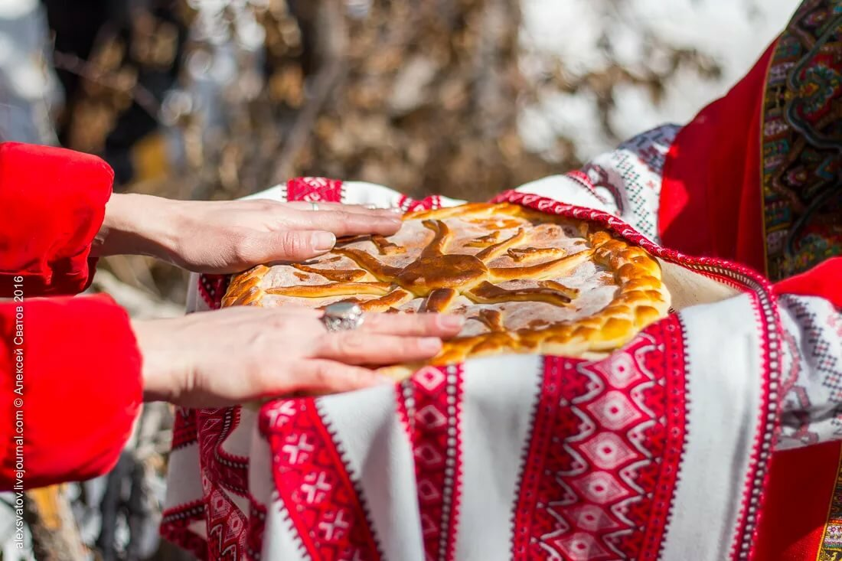
Какие традиции и обычаи связаны с празднованием Масленицы? Наши предки почитали солнце, как Бога, ведь оно давало жизнь всему. Люди радовались солнцу, которое с приближением весны начинало появляться все чаще. Поэтому и появилась традиция в честь весеннего солнца печь круглые, по форме напоминающие солнце, лепешки.
Считалось, что съев такое кушанье, человек получит частичку солнечного света и тепла. Со временем лепешки заменили блинами. Круглые, румяные, горячие, — блины являются символом солнца, а значит, обновления и плодородия.

Slide 8
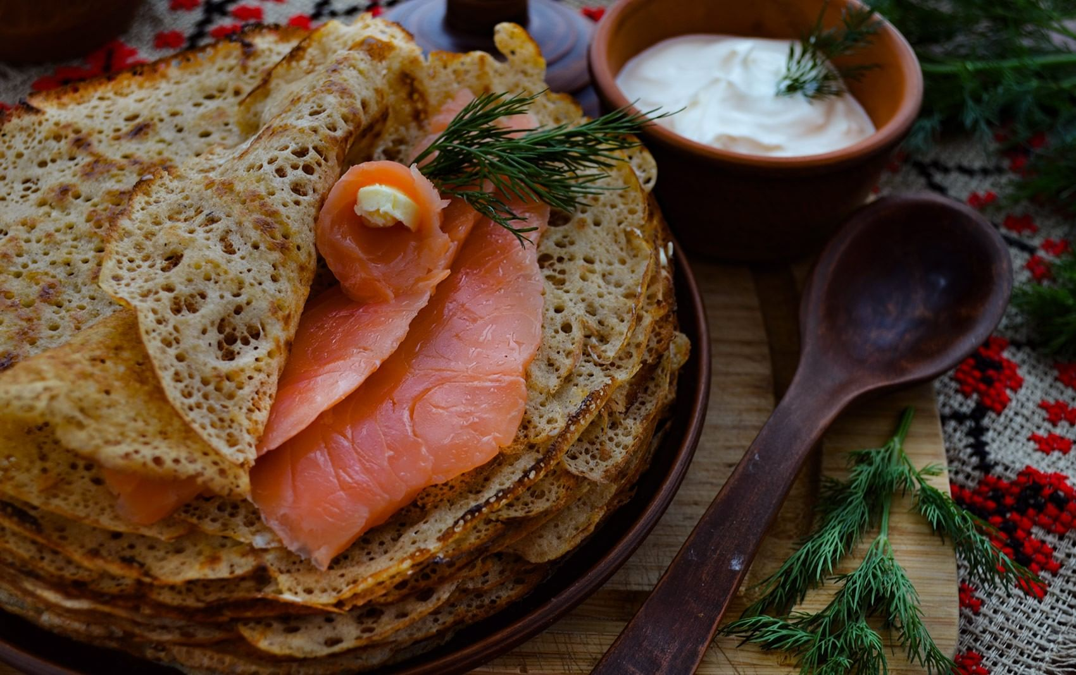
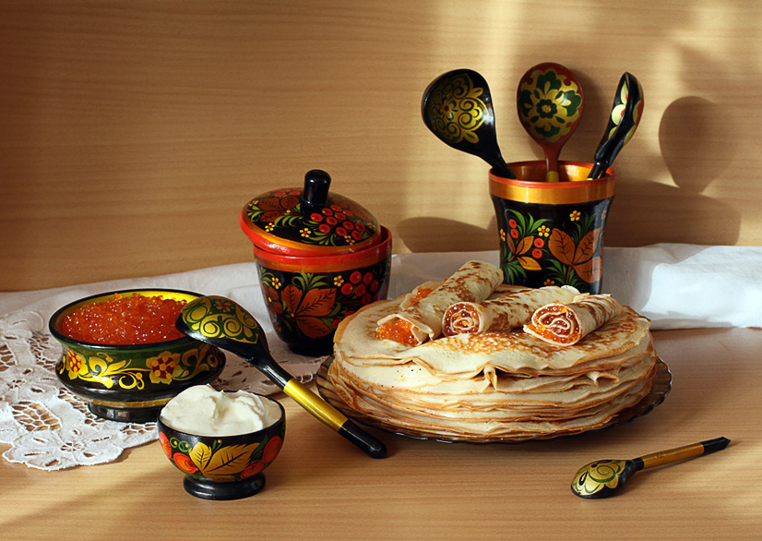
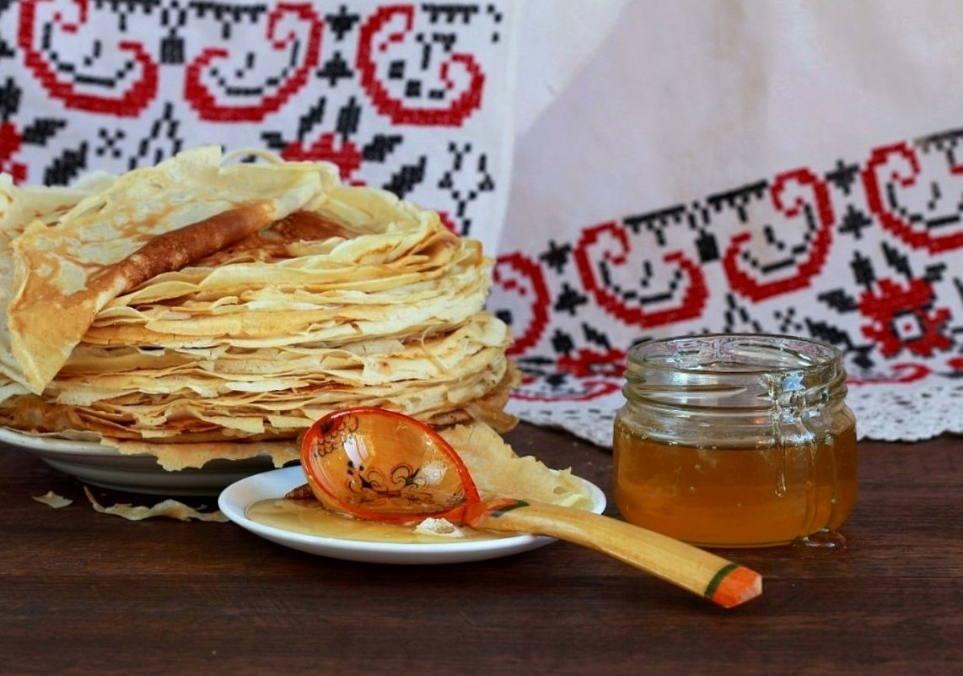
Блинов на Масленицу нужно было печь и есть как можно больше. Подавали их со всевозможными начинками: рыбой, капустой, медом, ну и, конечно, с маслом и сметаной. Выпекание блинов стало своего рода ритуалом привлечения солнца, благоденствия, достатка, благополучия. Чем больше будет приготовлено и съедено блинов, тем быстрее начнется весна, тем лучше будет урожай.

Slide 9
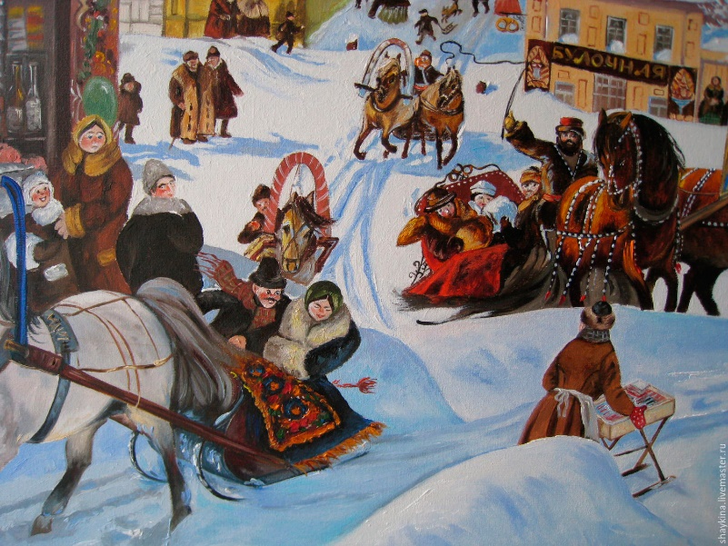
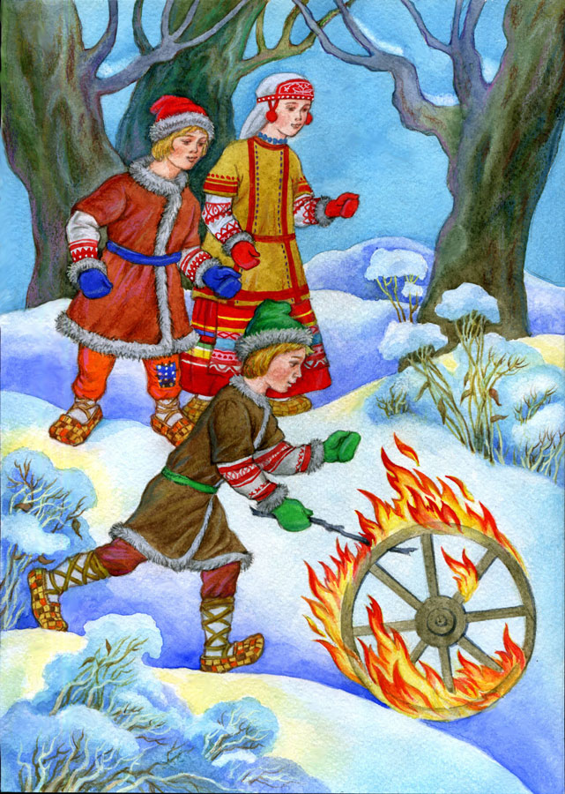
Кроме выпекания блинов были и другие масленичные обряды, связанные с поклонением солнцу. Так, например, производились различные ритуальные действия, основанные на магии круга, ведь солнце — круглое. Молодежь, да и взрослые тоже, запрягали лошадей, готовили сани и по несколько раз объезжали село по кругу.
Кроме этого, украшали деревянное колесо яркими лентами и ходили с ним по улице, закрепив на шесте. Во время всеобщих гуляний обязательно водили хороводы, которые тоже являлись ритуалом, связанным с кругом, то есть с солнцем. Символизировал солнце и огонь: парни зажигали деревянные колеса и скатывали с пригорка. Кто смог прокатить свое колесо без единого его падения, того ожидали в текущем году счастье, удача и достаток.

Slide 10
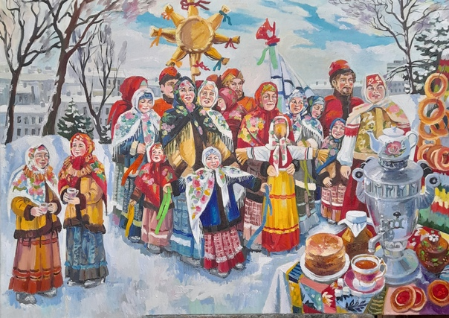
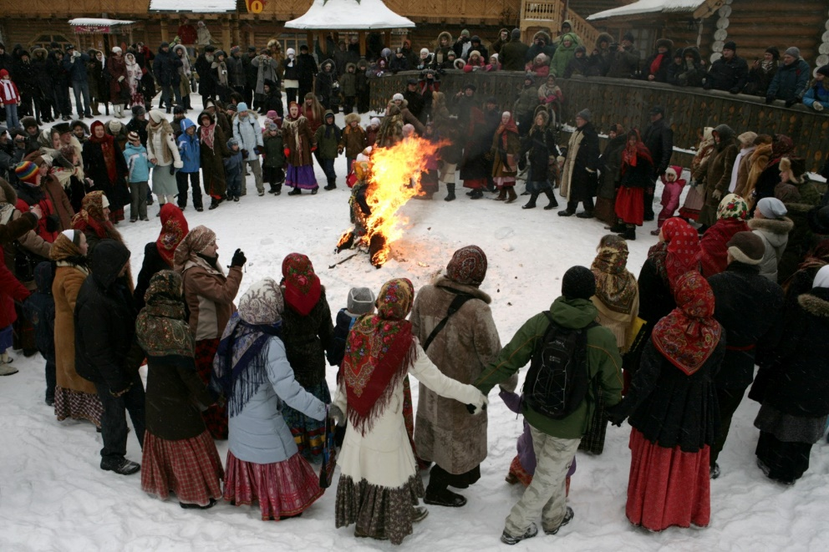
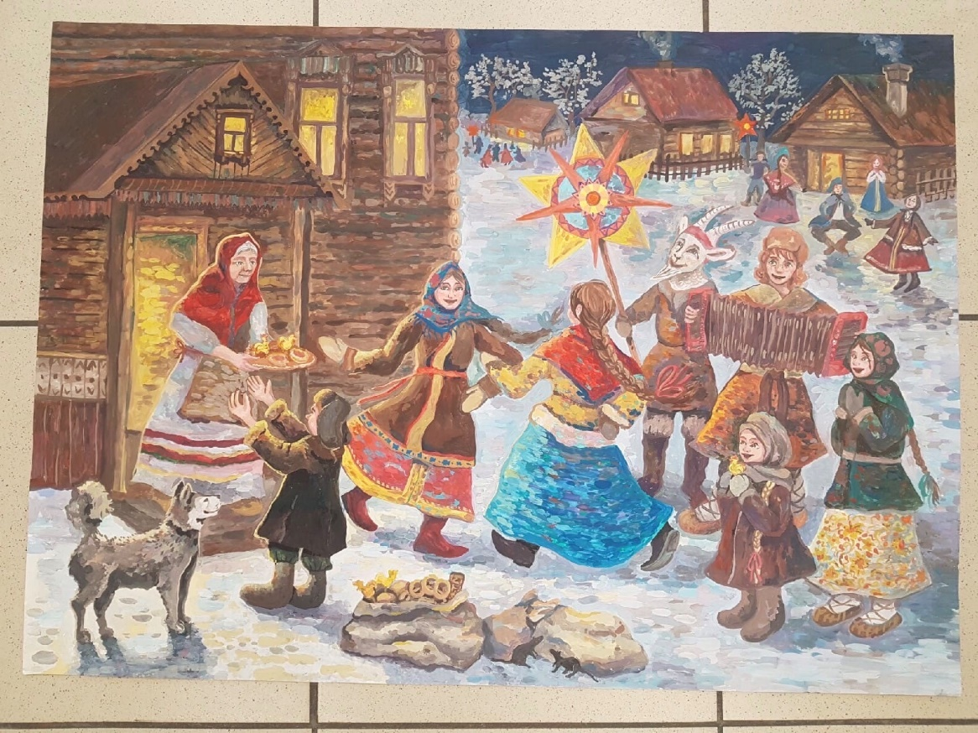
Самыми популярными развлечениями, которые раньше устраивали в селах во время Масленицы, были кулачные бои, катания на санях, лазанье на столб за призом, поедание на время блинов, и, конечно, хороводы, песни и танцы.

Slide 11
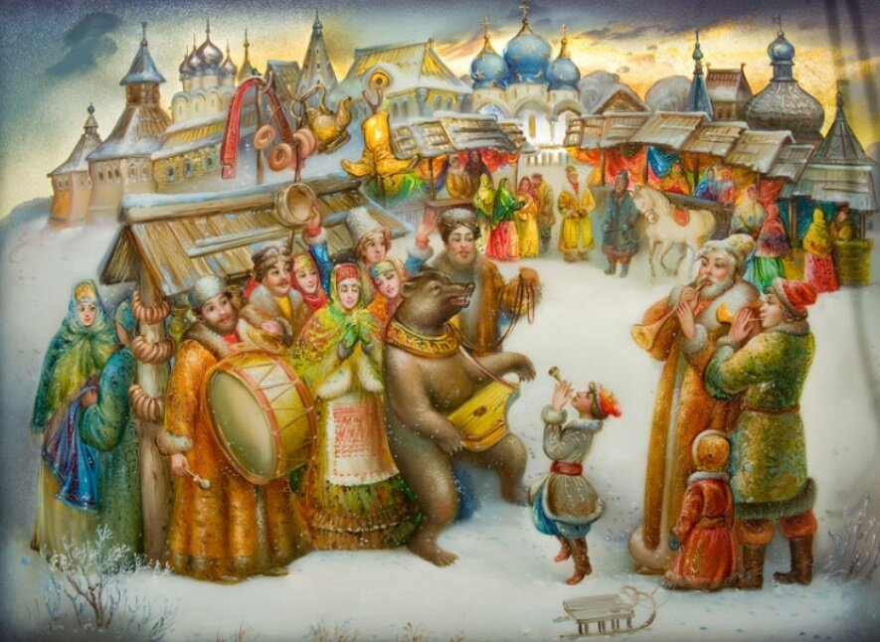
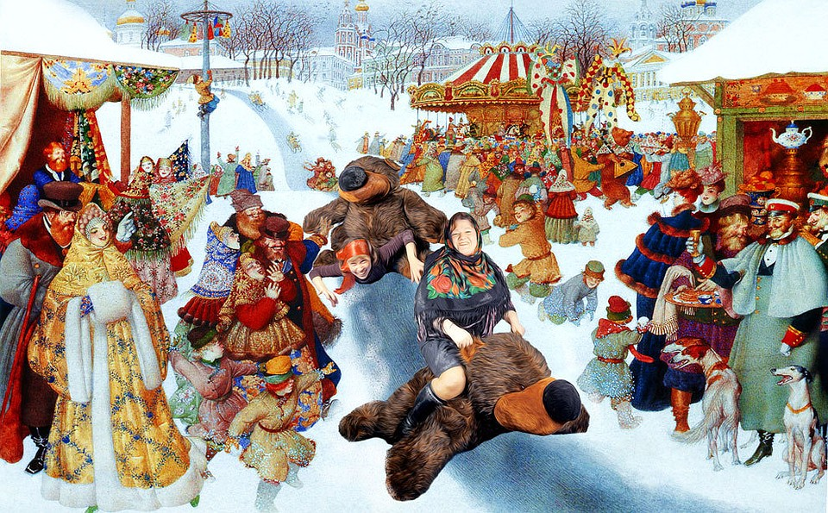
Еще одним непременным участником масленичных гуляний был медведь. Люди надевали на одного из мужчин медвежью шкуру, после чего ряженый пускался в пляс вместе со своими односельчанами. Позднее в городах показывали на площади и живого медведя. Медведь стал одним из символов Масленицы и наступления весны, ведь зимой медведь спит в берлоге, а весной — просыпается. Проснулся медведь — значит, весна пришла.

Slide 12
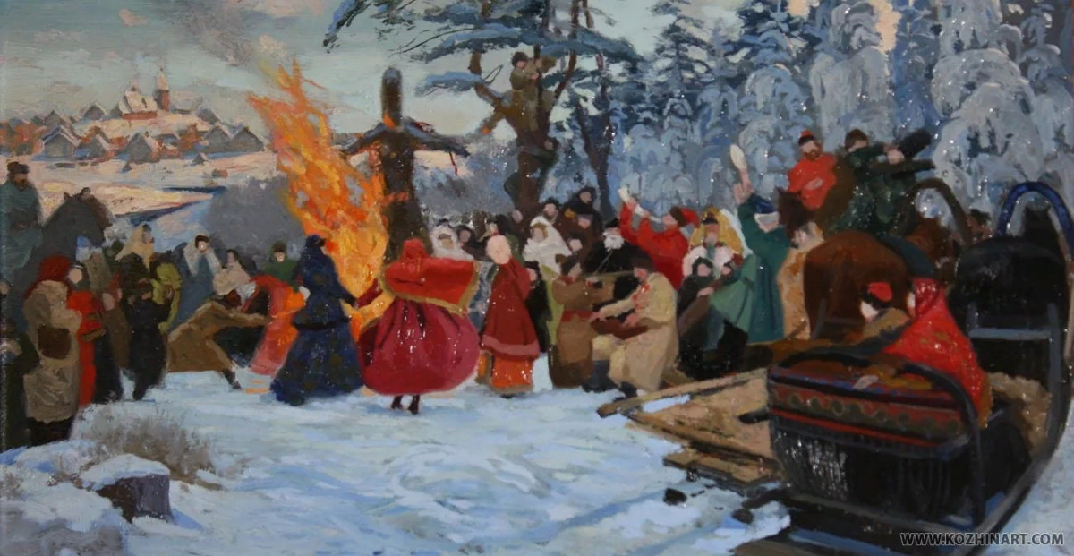
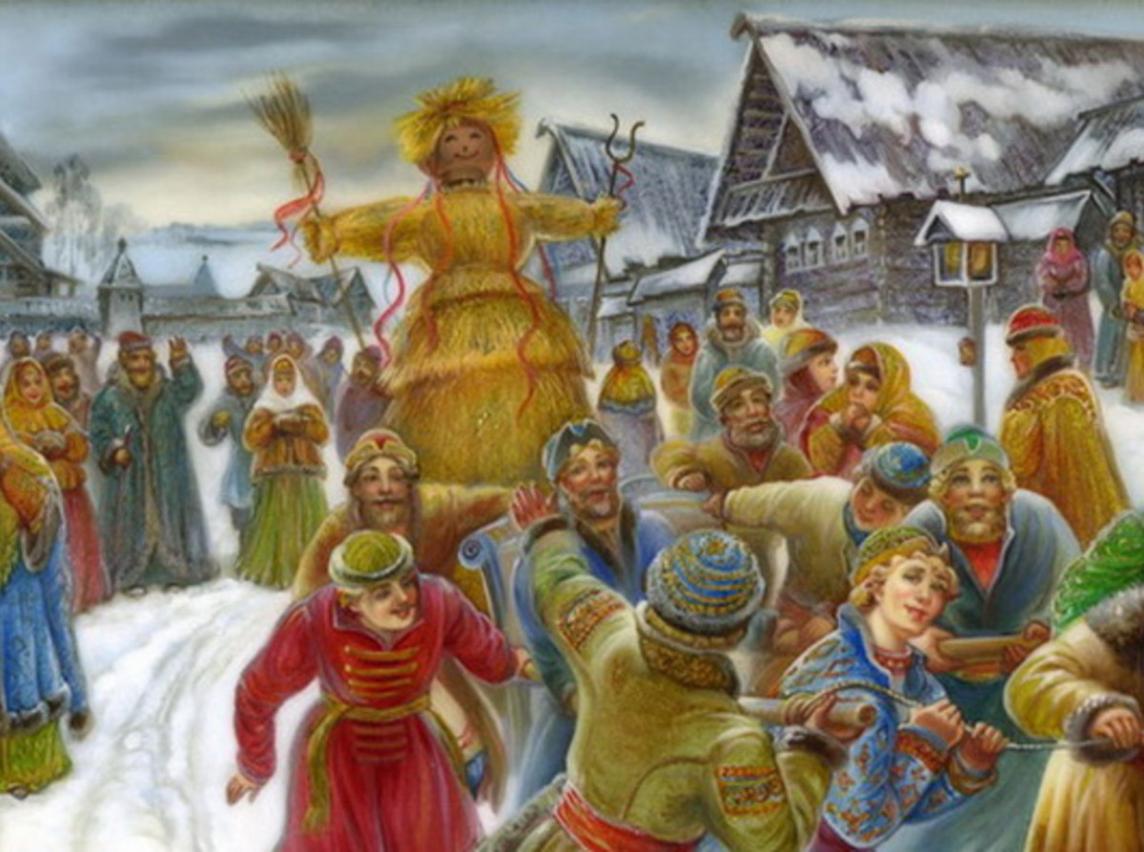
Ну и, конечно, символом праздника является чучело Масленицы, сделанное из соломы и обряженное в яркую одежду. Чучело олицетворяло и сам праздник Масленицы, и злую зиму, в последний день Масленицы чучело сжигали на ритуальном костре. На Масленицу всегда принято было как можно больше есть и веселиться. Наши предки считали, что тот, кто не ест и не веселится на Масленицу, проживет наступивший год бедно и безрадостно.

Slide 13
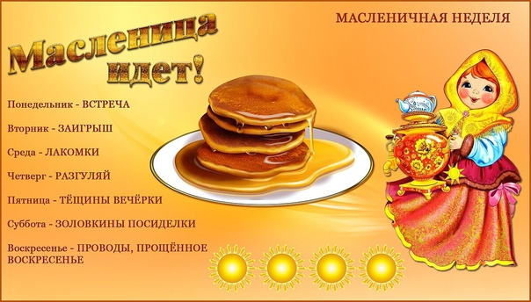
Как проходит Масленичная неделя и что символизирует каждый день этой недели? Масленица празднуется семь дней, с понедельника по воскресенье. Вся неделя делится на два периода: Узкая Масленица и Широкая Масленица. Узкая Масленица — первые три дня: понедельник, вторник и среда, Широкая Масленица — это последние четыре дня, с четверга по воскресенье.
В первые три дня хозяйкам можно было заниматься домашними делами, делать уборку. С четверга все работы прекращались, и начиналась Широкая Масленица. В эти дни любые работы по хозяйству и по дому запрещались. Разрешалось только развлекаться и печь блины.

Slide 14
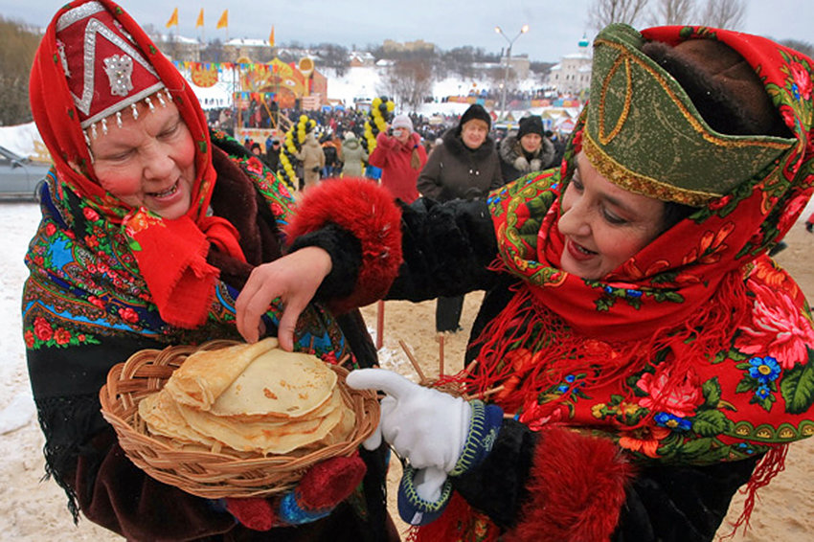
Итак, дни масленичной недели:
Понедельник: первый день масленичной недели называется «Встреча» — это встреча Масленицы. В этот день начинают печь блины. Первый блин по традиции отдавали нищим, бедным и нуждающимся людям.
Вторник — «Заигрыши». Вторник традиционно был днем гуляний, игр и забав. В этот день с утра начиналось веселье, катались на санях, ледяных горках, каруселях. По улицам ходили скоморохи, развлекая народ и угощаясь щедрыми подаяниями хозяек. В этот день звали родных и знакомых на блины.

Slide 15
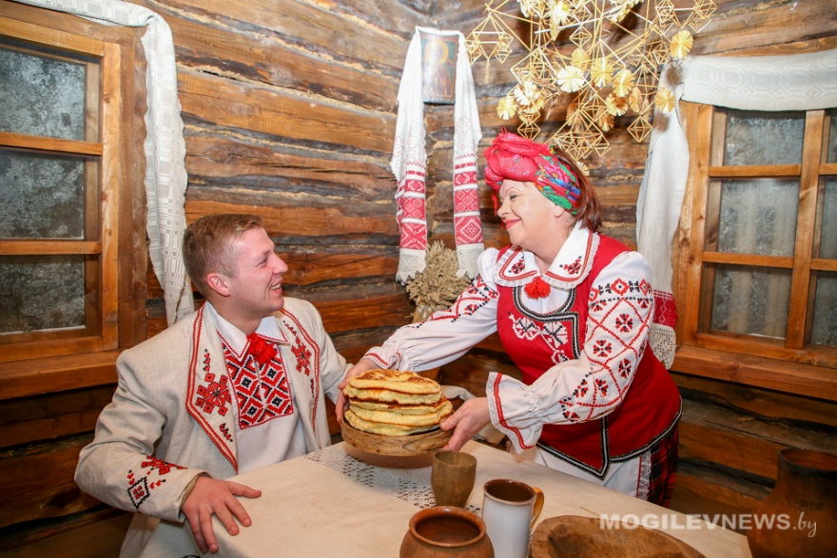
Среда - «Лакомка». В среду по традиции зять приходил к тёще на блины, которые она готовила специально для него. Теща должна была вдоволь накормить зятя и всячески демонстрировала расположение мужу своей дочери.
Четверг – «Разгул». С этого дня начиналась Широкая Масленица. Все хозяйственные работы прекращались и разворачивались настоящие гулянья в честь Масленицы. Народ вовсю предавался всевозможным потехам, игрищам и забавам. Люди катались с горок, на качелях и каруселях, устраивали веселые катания на лошадях, в санях, играли в снежки, шумно пировали, все это сопровождалось веселыми хороводами и песнопениями.

Slide 16
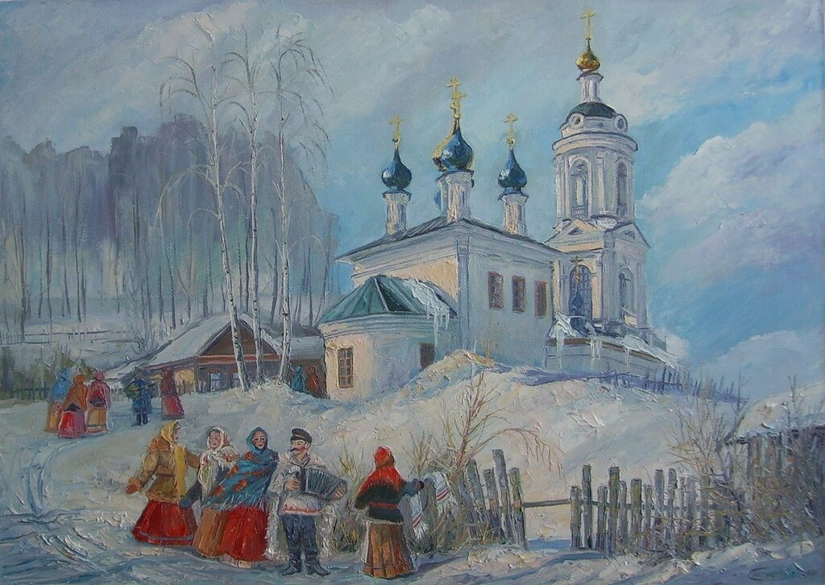
Пятница — «Тещины вечерки». В этот день зять приглашал тещу к себе на блины. Теща приходила с ответным визитом, да еще и со своими родственниками и подругами. Блины в этот день пекла дочь — жена зятя.
Суббота — «Золовкины посиделки». В этот день невестка с почетом приглашала родственников мужа в дом на блины.
Воскресенье — «Проводы Масленицы». Прощеное воскресенье. Завершает масленичную неделю Прощеное воскресенье. В этот день близкие люди просят друг у друга прощения за все причинённые за год неприятности и обиды. После принятия христианства в этот день обязательно шли в церковь: настоятель просил прощения у прихожан, а прихожане — друг у друга, и кланялись, прося о прощении.

Slide 17
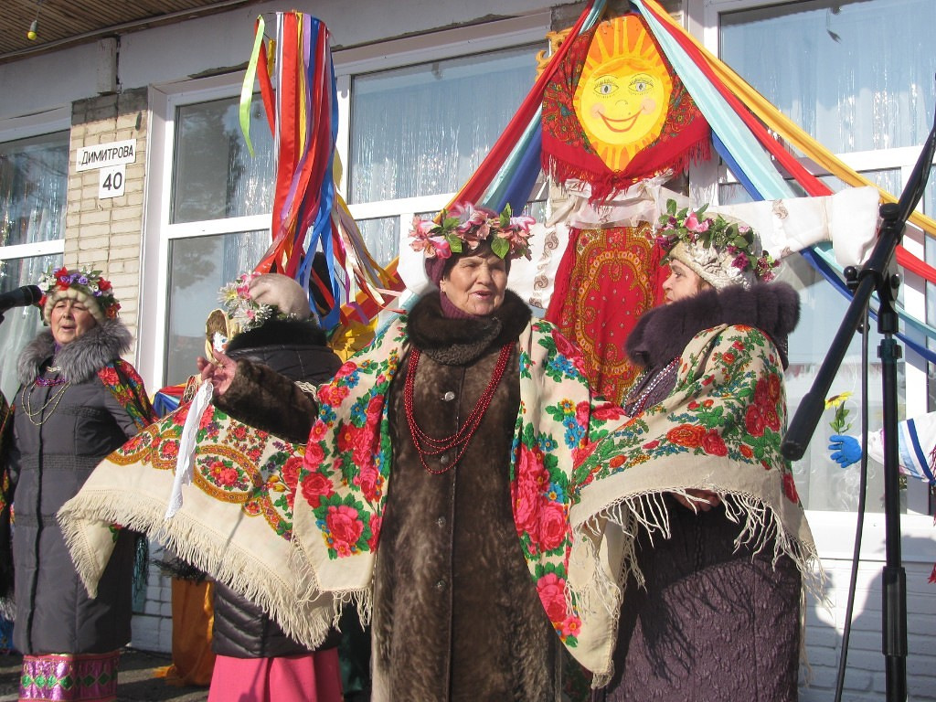
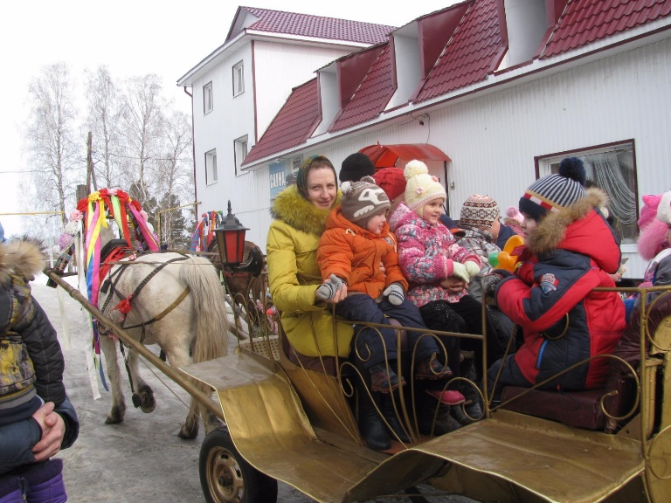
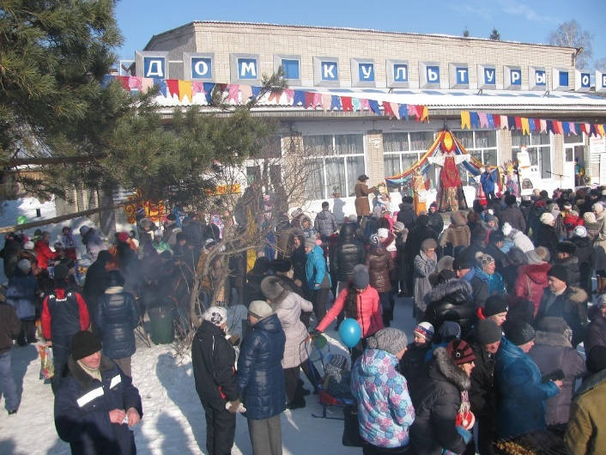
Вот как много интересных традиций связаны с празднованием Масленицы и несмотря на то, что этот праздник отмечали много веков назад мы и сейчас с радостью ждем его. В нашем селе так же проводятся Масленичные гуляния с ярмаркой, катанием на лошадях, перетягиванием каната, бой мешками, залезание на столб и конечно сжиганием чучела.

Slide 18
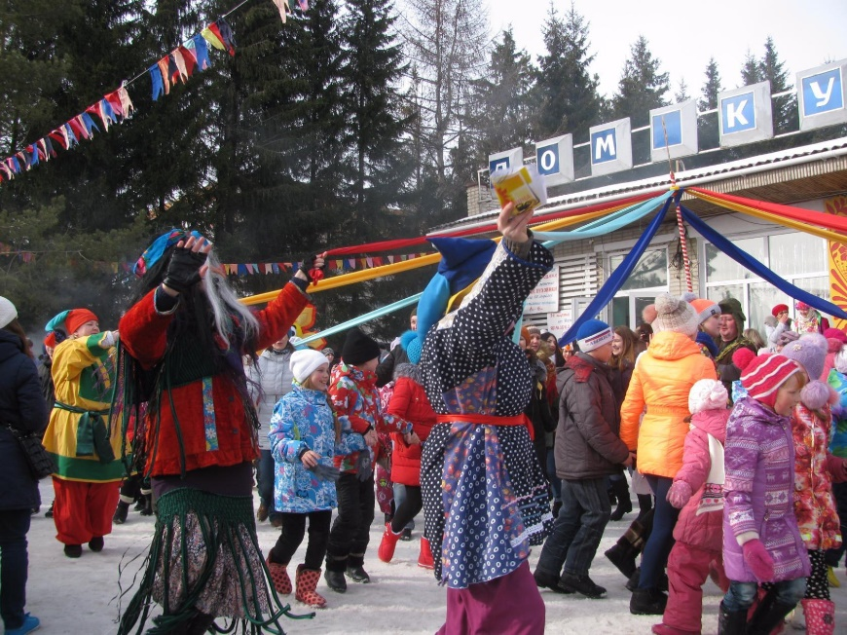
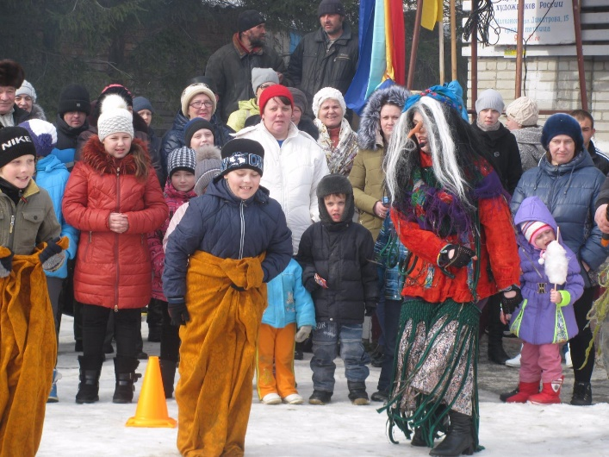
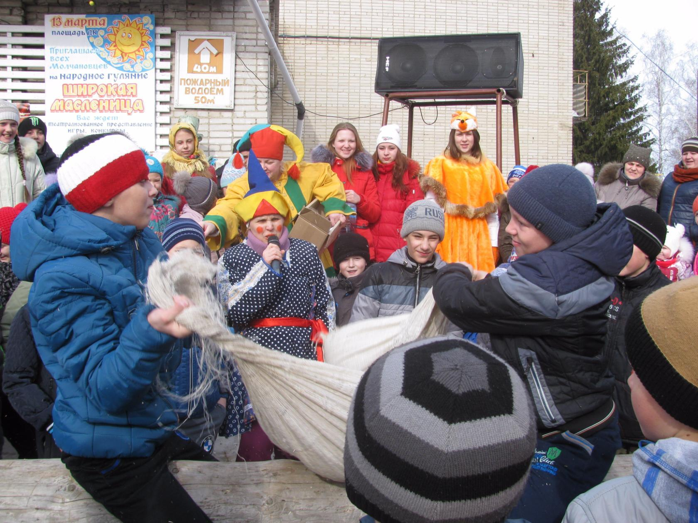
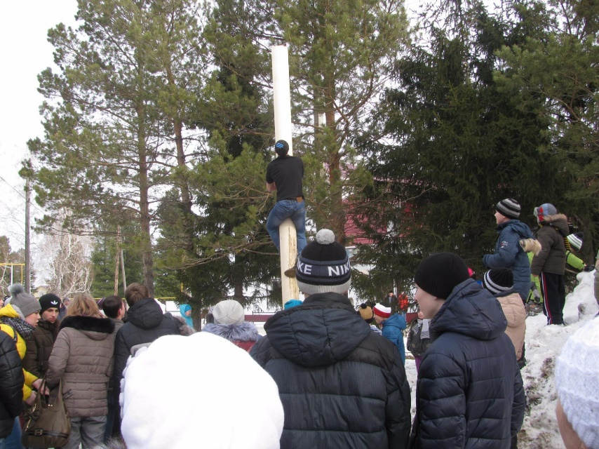
В праздновании Масленицы с удовольствием участвуют и взрослые, и дети. Умельцы нашего села несут на ярмарку свои товары, силачи приходят помериться силами, артисты, певцы и танцоры показывают свои таланты.

Slide 19
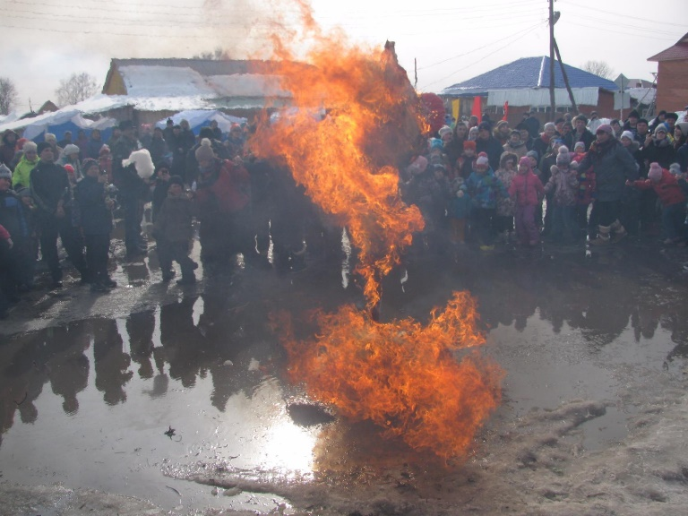
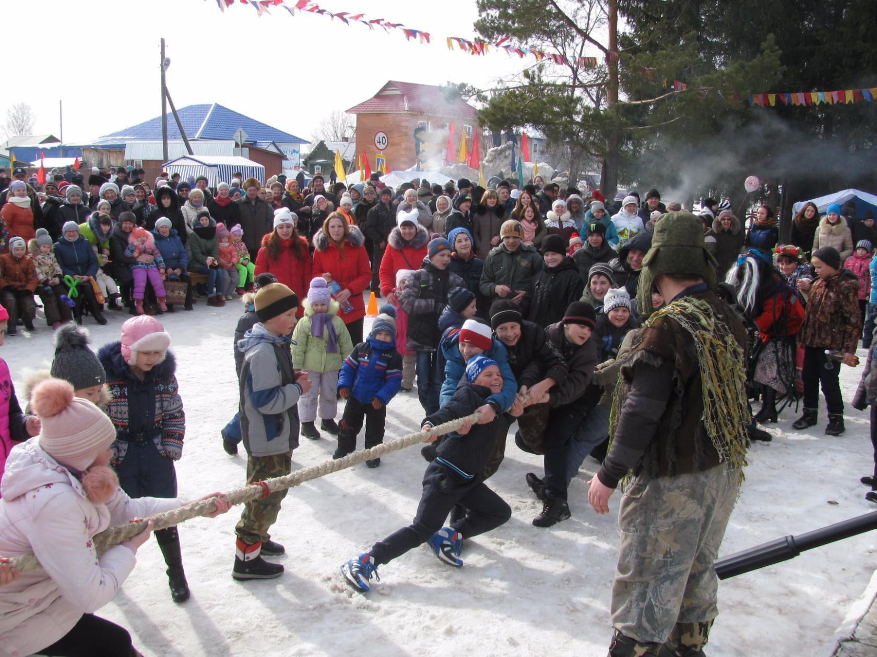
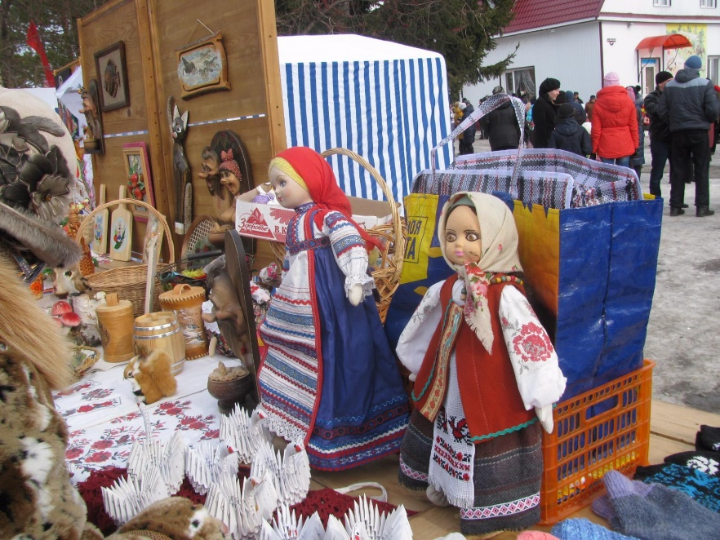
Всю неделю мы с удовольствием печем блины, угощаем ими друзей и соседей, а в конце недели спешим к нашему ДК «Обь», чтобы всем селом отпраздновать веселый праздник Масленицы и встретить весну!

Slide 20
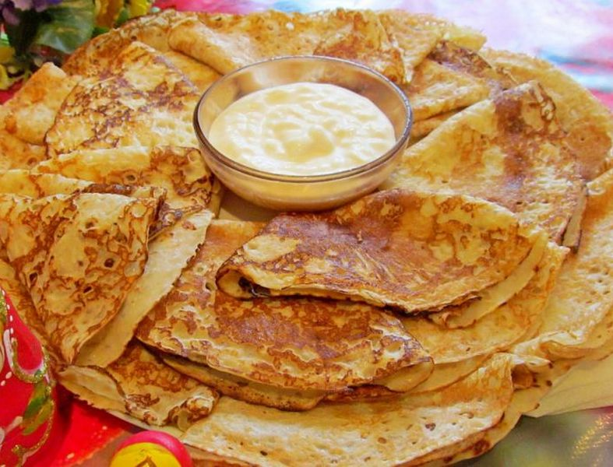
СПАСИБО ЗА
ВНИМАНИЕ!

Slide 21
Используемые источники:
1. https://highstar.ru/space/sun.php?ysclid=lsq900nvqz615328371#a4-1
2. https://www.kp.ru/family/prazdniki/maslenichnaya-nedelya/
3. https://www.maam.ru/detskijsad/raskaz-dlja-detei-pro-maslenicu-s-prezentaciei.html
4. https://лендюц.екатеринбург.рф/новости/142761

